Slide 1
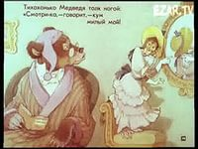
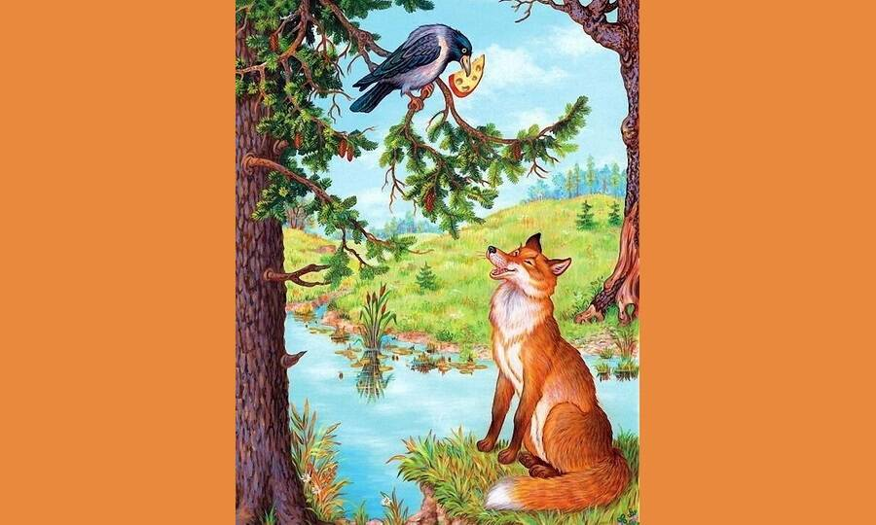
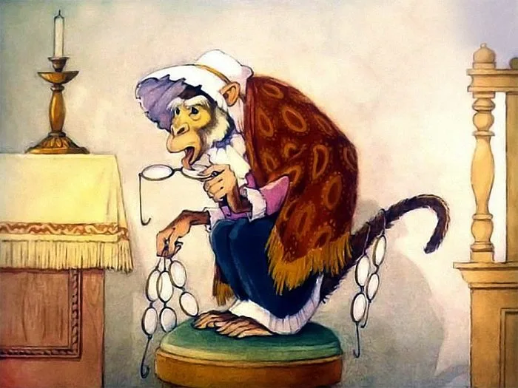
Басни
Аникина Марина Николаевна
2024г.

Slide 2
Басня- это краткий иносказательный рассказ поучительного характера, где высмеиваются человеческие пороки и недостатки.
Признаки басен:
Небольшой размер;
Иносказательность;
Высмеивание недостатков;
Поучительность;
Изображены животные, но имеются в виду люди.

Slide 3
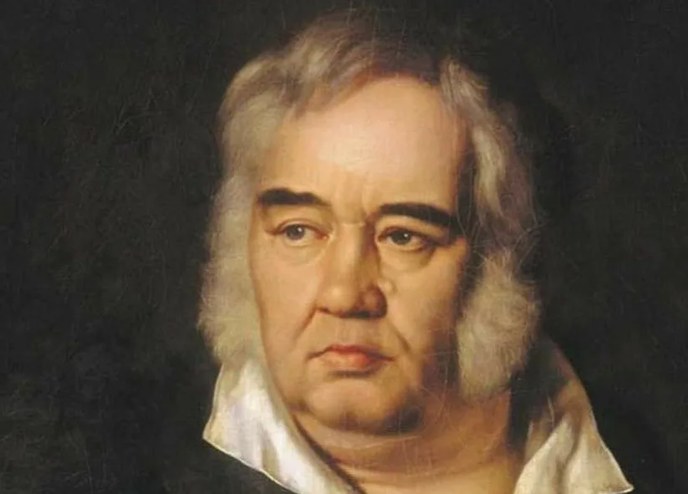
Иван Андреевич Крылов

Slide 4
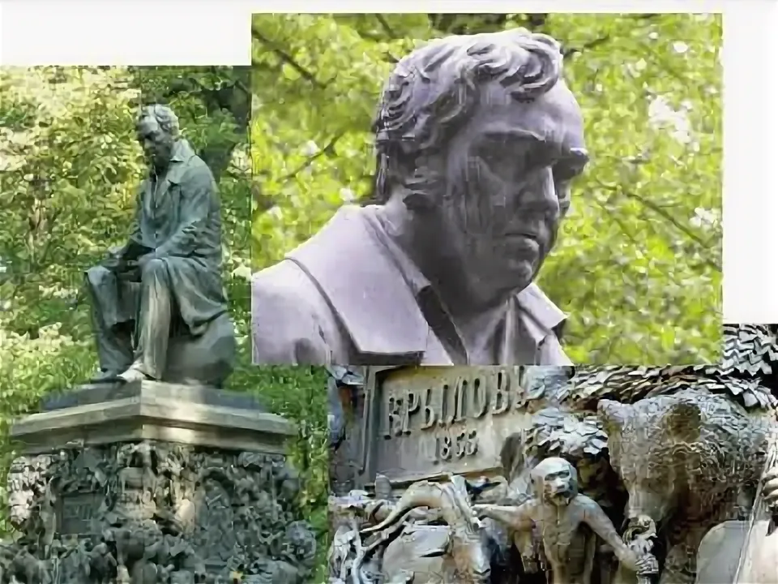
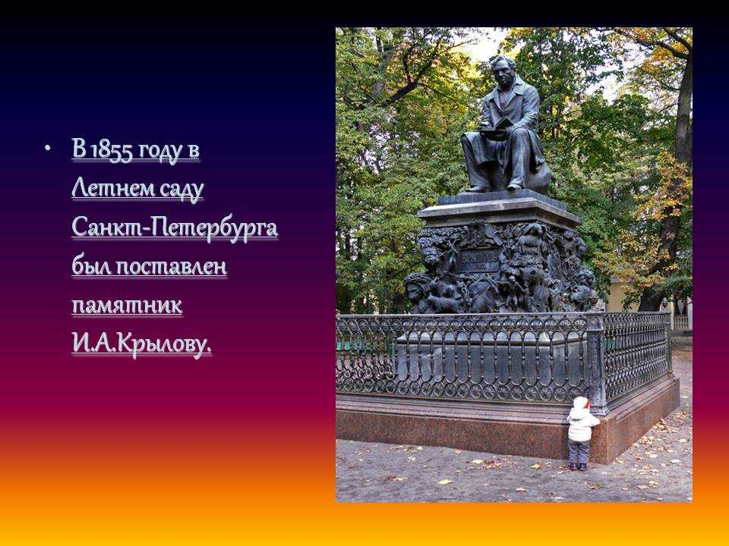
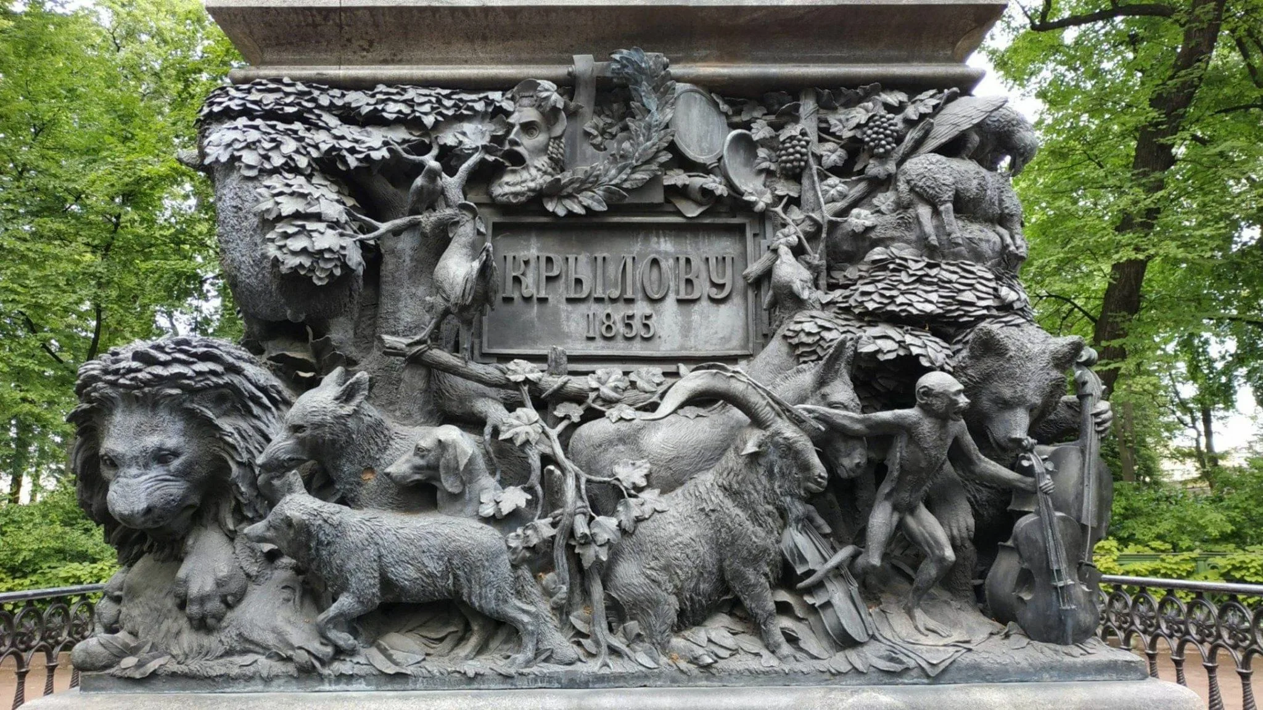
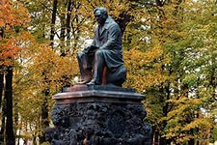
Памятник И.А.Крылову

Slide 5
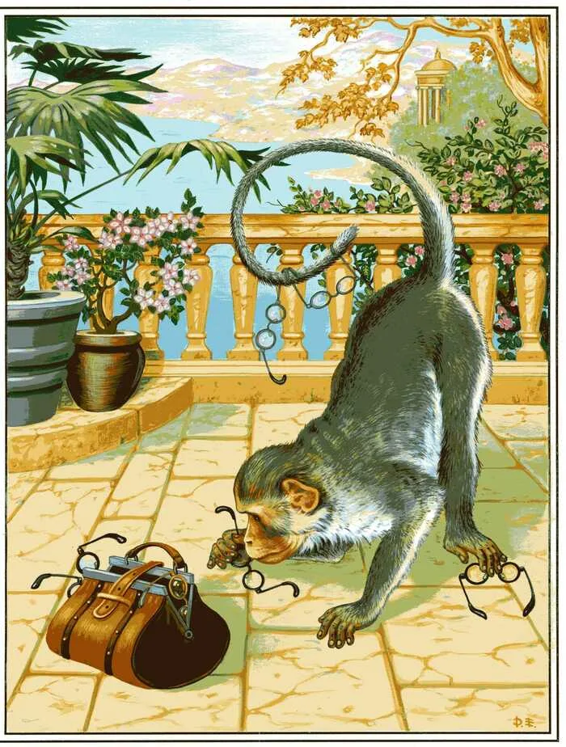
«Мартышка и Очки»

Slide 6
Мартышка к старости слаба глазами стала;
А у людей она слыхала,
Что это зло еще не так большой руки:
Лишь стоит завести Очки.
Очков с полдюжины себе она достала;
Вертит Очками так и сяк:
То к темю их прижмет, то их на хвост нанижет,
То их понюхает, то их полижет;
Очки не действуют никак.
«Тьфу пропасть!» - говорит она: - и тот дурак,
Кто слушает людских всех врак:
Всё про Очки лишь мне налгали;
А проку на́-волос нет в них».
Мартышка тут с досады и с печали
О камень так хватила их,
Что только брызги засверкали.
____________________________________________
К несчастью, то ж бывает у людей:
Как ни полезна вещь,— цены не зная ей,
Невежда про нее свой толк всё к худу клонит;
А ежели невежда познатней,
Так он её ещё и гонит.

Slide 7
Словарная работа
Полдюжина – 6 штук;
Темя – верхняя часть головы, макушка;
Нанижет – наденет;
Невежда –малообразованный человек, неуч;
Знать – знатный, прославленный.

Slide 8
Выражения
1.Слаба глазами – плохо видит;
2.Не так большой руки – не так страшно;
3.И проку на волос нет в них – нет нисколько пользы;
4.О камень их хватила – о камень их разбила;
5. Брызги засверкали – стёклышки разлетелись;

Slide 9
Работа с басней.
Как называется басня?
Назовите автора басни?
Какие события в ней описываются?
Кто является главным героем в данном произведении?
Какими показаны герои басни?
Прочитай, как описывает их автор.
Что осуждается в басне?
Прочитайте мораль этой басни.
Что должен понять читатель из этой басни?

Slide 10
Выполни задания
Почему слова Очки и Мартышка написаны с большой буквы?
Можно ли по названию определить, о чём будет произведение?
Обрати внимание на те действия, которые совершила Мартышка с Очками.(Соответствуют ли эти действия тому, что обычно делают с очками?)
Прочитай выразительно, как Мартышка примеряла Очки.
Почему Мартышка решила, что люди её обманули?
Подумай, почему баснописец выбрал для своей басни именно Мартышку.

Slide 11
В чём комичность ситуации?
Что тебя в басне забавляет, смешит?
Прочитай слова автора (мораль басни).
Важен ли этот вывод для нас?
Понял ли ты, кого называют невеждой?
Подумай:если бы в басне не было морали, можно было бы догадаться, какие недостатки людей высмеиваются в ней?

Slide 12
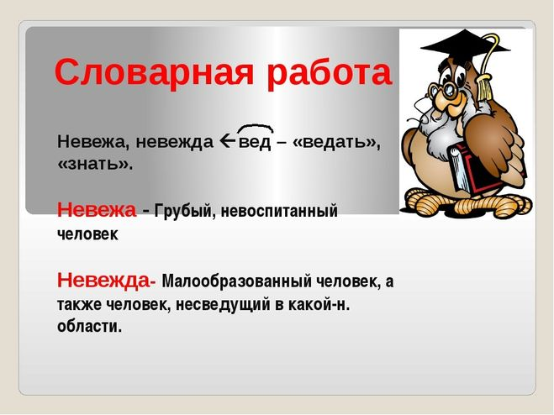
Похожи ли между собой слова?

Slide 13
Средства выразительности
Рифма
Сравнение
Олицетворение
Эпитеты

Slide 14
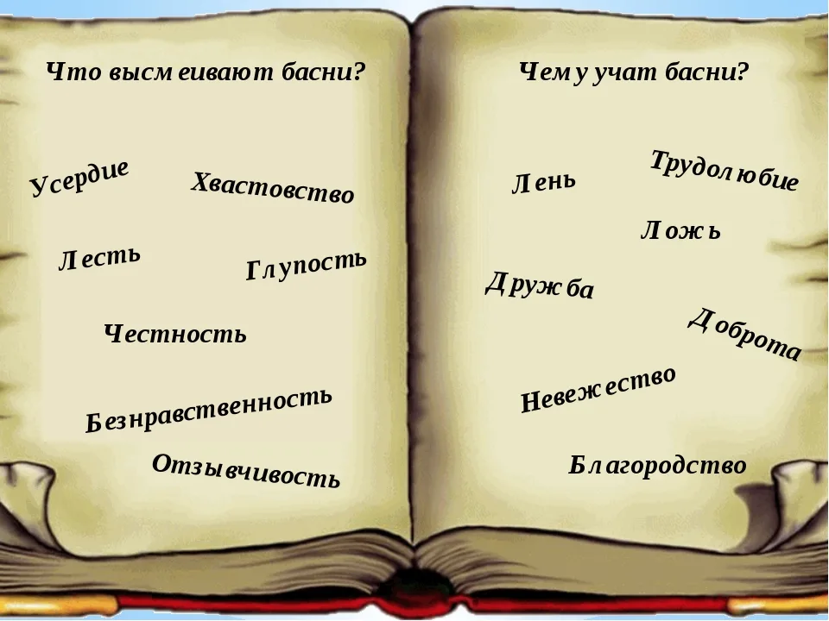

Slide 15


